Slide 1

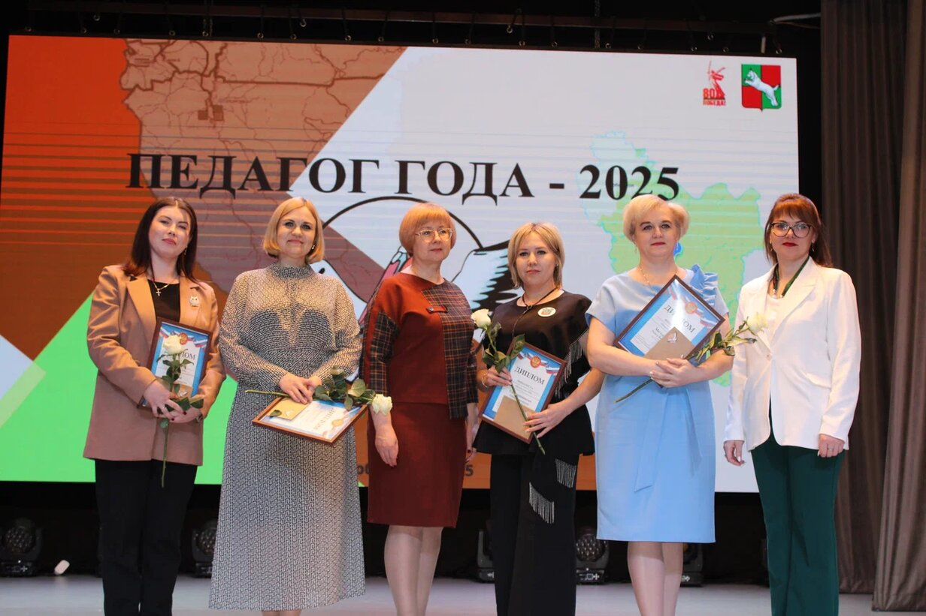
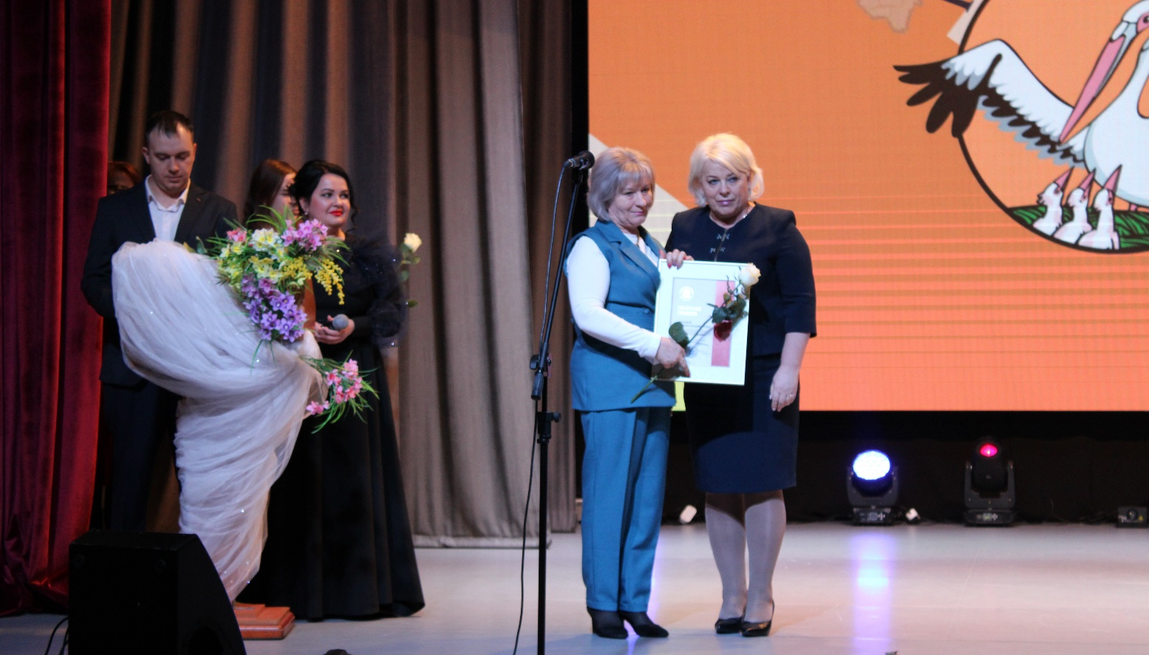
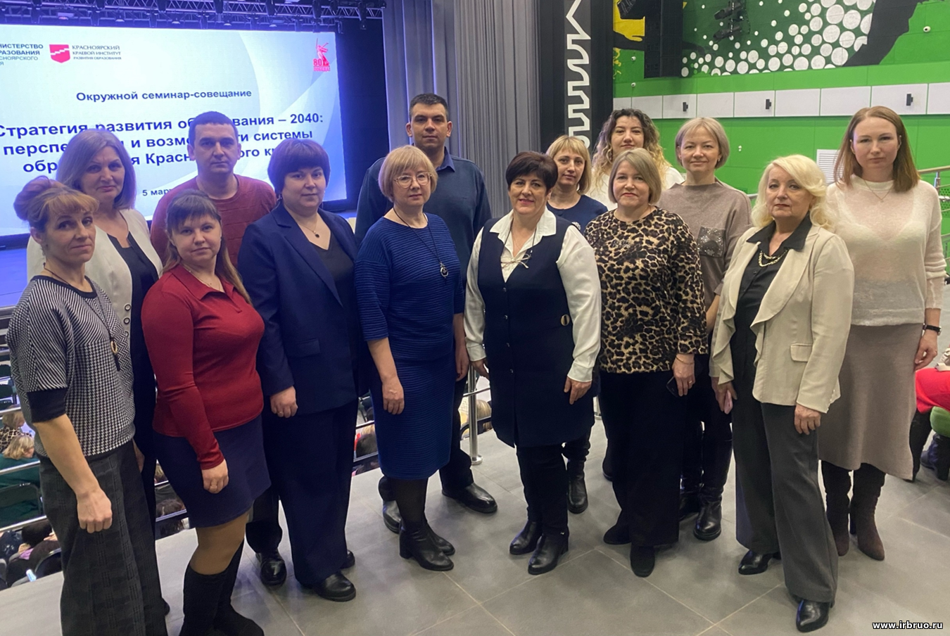
муниципальный августовский педагогический совет
Национальные приоритеты в сфере образования: новые вызовы, современные решения в муниципальной системе образования
Черникова Надежда Ивановна, руководитель управления образования
Ирбейское, 2025

Slide 2

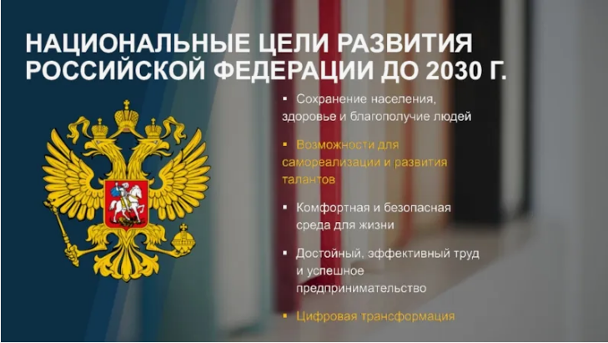
УКАЗ ПРЕЗИДЕНТА РОССИЙСКОЙ ФЕДЕРАЦИИ ОТ 7 МАЯ 2024 Г. № 309 «О НАЦИОНАЛЬНЫХ ЦЕЛЯХ РАЗВИТИЯ РОССИЙСКОЙ ФЕДЕРАЦИИ НА ПЕРИОД ДО 2030 ГОДА И НА ПЕРСПЕКТИВУ ДО 2036 ГОДА
Цель проекта — создание благоприятной среды для развития талантов и самореализации молодёжи в возрасте от 14 до 35 лет.

Slide 3
Вызовы
1. Трансформация миропорядка, продолжающаяся ценностная война
2. Качество образования по мнению общества
«3. Обеспечение технологического лидерства, устойчивой и динамичной экономики
4.Рост численности детей с особыми образовательными потребностями
5. Кадровый потенциал сферы образования

Slide 4
муниципальный августовский педагогический совет -2025
Тема: «Национальные приоритеты в сфере образования: новые вызовы, современные решения в муниципальной системе образования»

Slide 5
ВЫЗОВ № 1
Трансформация миропорядка, продолжающаяся ценностная война

Slide 6



Развитие воспитательного потенциала

Slide 7

Развитие воспитательного потенциала
Творческое взаимодействие с родителями
«Семья-школа-общество»
Профориентационная работа:
Тальская СОШ
Усть-Ярульская СОШ
Программа «Мир один на всех»:
Верхнеуринская СОШ
Семьеведение
100% ОО
День открытых дверей (урочные и внеурочные, доп. программы, волонтерская деятельность): Благовещенская СОШ
Работа по созданию модели школьного ресурсного родительского центра:
Ирбейская СОШ №1

Slide 8
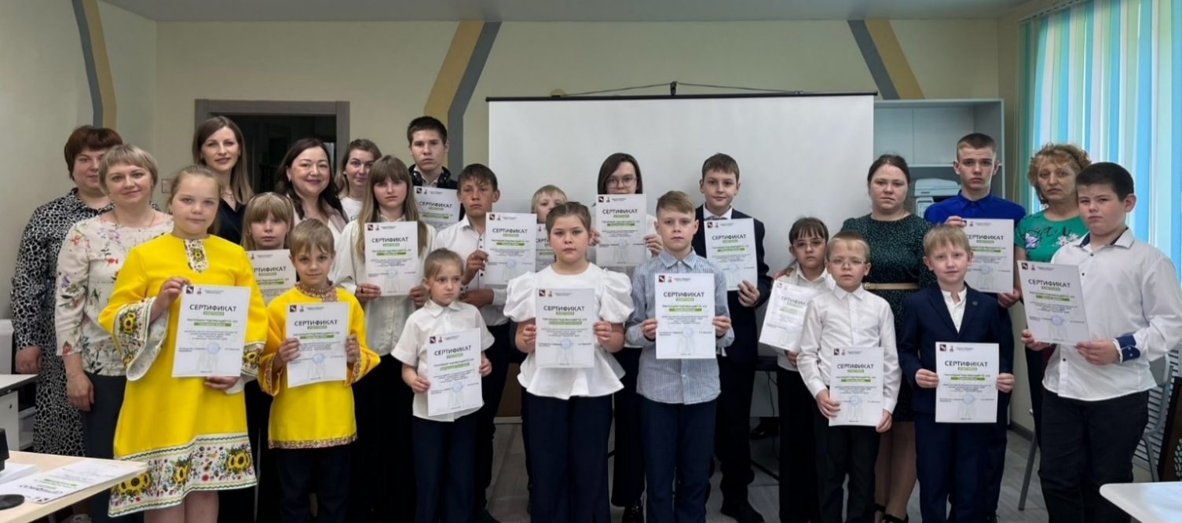
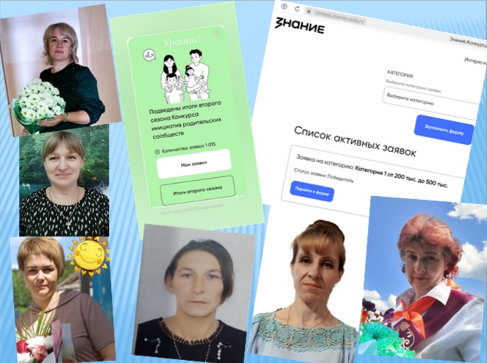
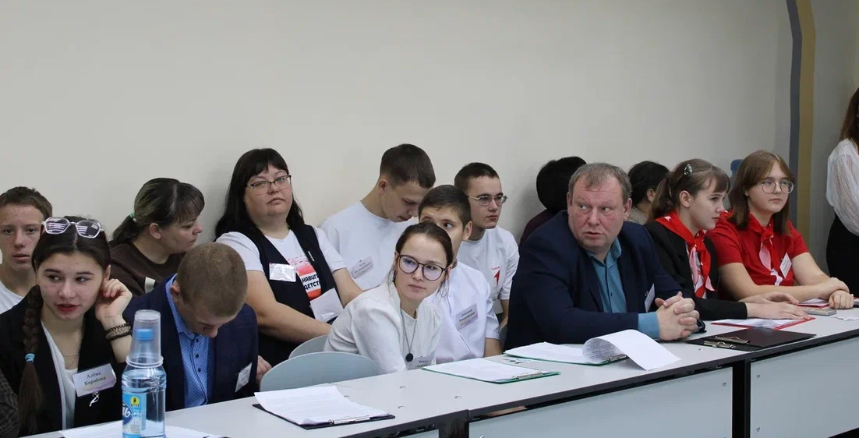
Развитие воспитательного потенциала
Работа муниципального родительского совета
Конкурс «Семейное древо»
Победители: Номинации «Семейная летопись» и «Творческая семья» - Ирбейская СОШ №1, Номинация «Наша династия» - Верхнеуринская СОШ
Всероссийский грантовый конкурс семейных проектов «Это у нас семейное»
Победитель Тальская СОШ
Конкурс проектов «Бюджет твоих возможностей»
Победители: Александровская СОШ, Николаевская СОШ, Ирбейская СОШ № 2, Усть-Ярульская СОШ, Тумаковская СОШ

Slide 9
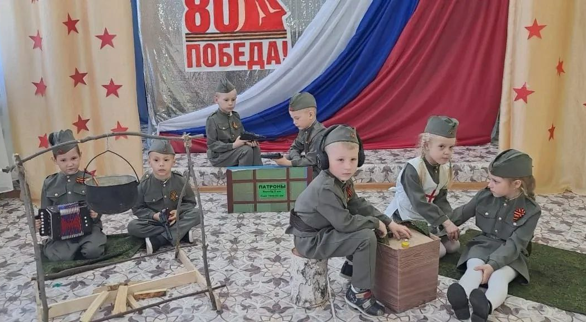
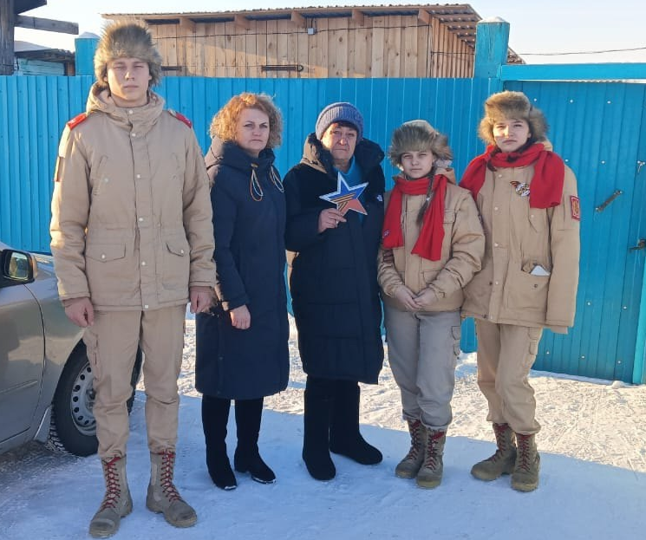
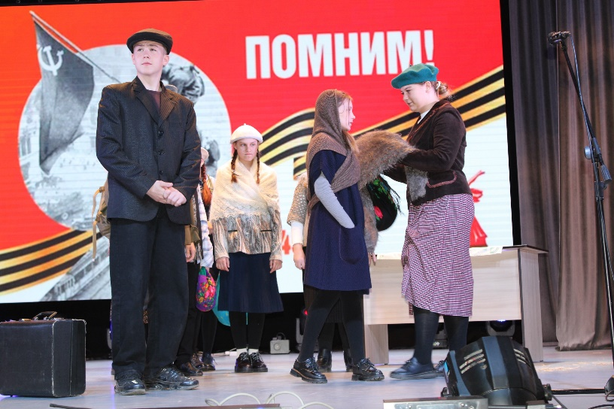
Развитие воспитательного потенциала
Проект «Построение муниципального воспитательного пространства»
Конкурс от трех до семи «Маленькая страна», победитель Первомайский д/с №3
«СВОиГЕРОИ»
Со-бытийное мероприятие «Мы помним!»

Slide 10
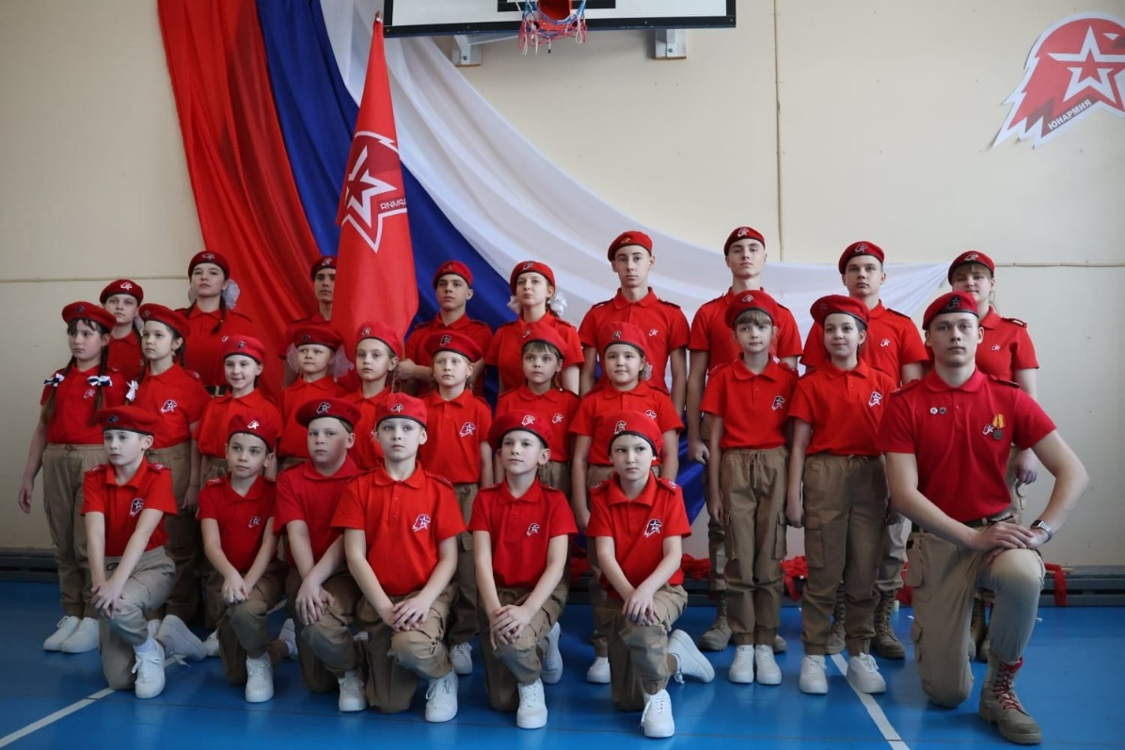
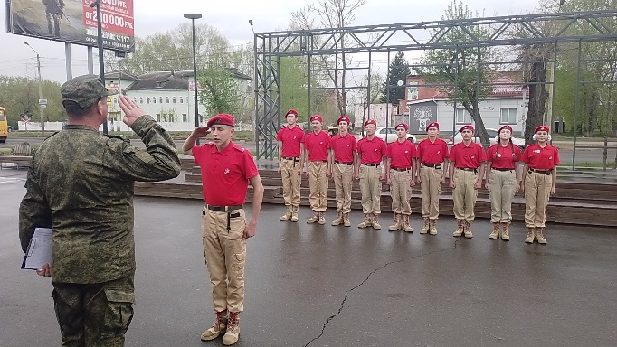
Развитие воспитательного потенциала
Школьные объединения
Юнармия
Ирбейская № 1
Ирбейская № 2
Николаевская
Усть-Ярульская
Александровская
Тумаковская
Изумрудновская
Тальская
Маловская
Верхнеуринская
«Зарница 2:0». Победители по возрастным категориям: младшая и старшая – Тумаковская СОШ, средняя - Усть-Ярульская СОШ
Ирбейская № 2 (начальная школа)

Slide 11
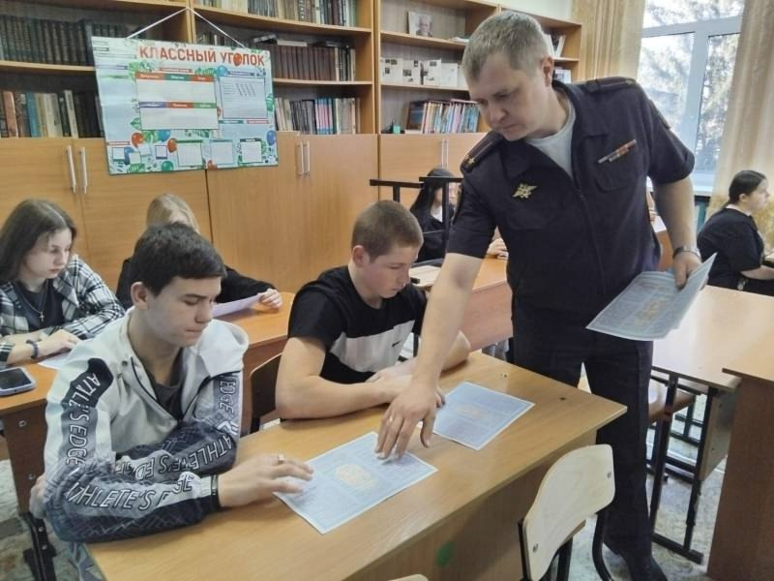
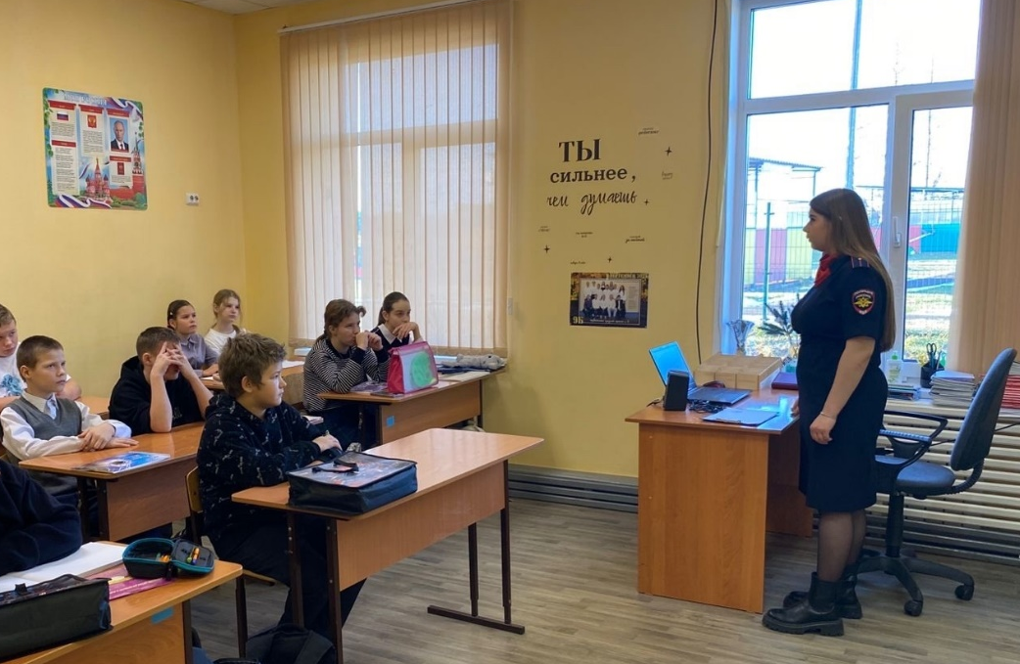
Развитие воспитательного потенциала
Меры профилактики правонарушений среди подростков: успешные результаты последних лет

Slide 12
Развитие воспитательного потенциала
Задачи:
Создание целостной системы воспитательной деятельности, муниципальное воспитательное пространство, обеспечивающее самоопределение на основе традиционных духовно-нравственных ценностей за счет:
Дальнейшего развития института советников директора по воспитанию и взаимодействию с детскими общественными объединениями -Применения событийной технологии;
Вовлечения родителей и социальных партнеров в воспитательную деятельность через создание родительских объединений, реализацию совместных социальных детско-взрослых проектов;
Обеспечение адресного подхода к организации профилактической работы;
Создания молодежной инфраструктуры (СМИ, медиацентры, Добро.Центры и др.)в образовательных организациях для развития волонтерской деятельности.

Slide 13
ВЫЗОВ № 2
Качество образования по мнению общества
уровень доверия родителей к системе образования (программы, учебники, качество преподавания)
неудовлетворенность инфраструктурой
образовательные результаты

Slide 14
Приказ Минпросвещения России от 09.10.2024 № 704 «О внесении изменений в некоторые приказы Минпросвещения России, касающиеся федеральных образовательных программ НОО, ООО, СОО»
ФООП | Приказ 19.03.2024 № 171 (с 01.09.2025) | Приказ 09.10.2024 № 704 (с 01.09.2026)
ФОП НОО |  | + поурочное планирование +кодификаторы
ФОП ООО | Исключение ОДНКНР*** ФРП по литературе, истории, обществознанию +ФРП по родному языку (родной литературе) +модули по видам спорта Учебные планы | + поурочное планирование (ПНП) +кодификаторы ФРП по истории и обществознанию Учебные планы
ФОП СОО | ФРП по литературе (Б и У), географии (Б), Истории (Б), обществознанию (Б) + модули по видам спорта Учебные планы | + поурочное планирование (ПНП) + кодификаторы Учебные планы
Учебный предмет «История»
В 5-7 классах число часов для изучения истории – 3 часа в неделю: | 8 класс - 34 час (всеобщая история), 68 часов (история России) 9 класс – 23 час (всеобщая история), 45 часов (история России) Изучение истории первой четверти Х1Х века перенесено из программы 9 класса в программу 8 класса
Учебный предмет «Обществознание»
В 6-7 классах Обществознание не изучается В 8-9 классах без изменений (Обществознание изучается) | Обществознание изучается только в 9 классе

Slide 15
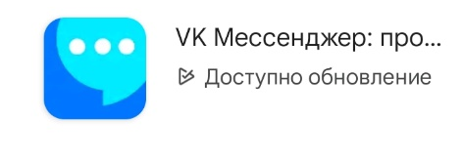
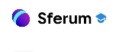
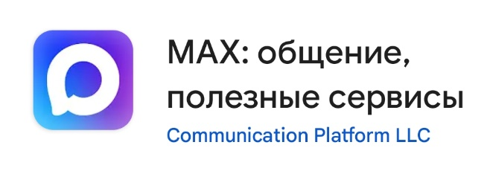
Цифровая трансформация образования
Конкурс «Формула лидерства: Учитель, ФГИС, Результат»: номинация «Лучший урок» Финалисты: Кириллова О.И. (Изумрудновская ООШ), «Лучший интерактивный урок биологии с подсистемами ФГИС».
Ларкина Е.Н. (Усть Ярульская СОШ) «Лучший интерактивный урок с подсистемами ФГИС».

Slide 16
Цифровая трансформация образования
Задачи:
Обеспечить принятие и использование в массовой практике образовательных организаций муниципалитета цифровых сервисов и инструментов как средства обогащения образовательной среды;
Обучить педагогов, школьников, родителей работе с цифровыми помощниками;
Использовать гибридное обучение для индивидуализации образовательных траекторий как педагогов, так и школьников;
Использовать верифицированные цифровые учебные материалы библиотеки контента;
Использовать современные цифровые управленческие инструменты:
в дополнительном образовании-ГИС «Навиготор дополнительного образования детей Красноярского края»;
в части кадровой обеспеченности- Единая цифровая платформа «Работа в России».

Slide 17
Обновление инфраструктуры
Местный бюджет
Оснащены современным оборудованием
Краевой бюджет
11 Центров ЕНТН «Точка роста»:
Елисеевская ООШ (2024г)
Кабинеты ОБЗР и Труд (технология): Александровская, Благовещенская, Ирбейская №2, Верхнеуринская, Николаевская , Усть-Ярульская школы
Средства бюджета (млн. руб.), затраченные на подготовку ОО к новому учебному году
Пищеблоки: Александровская СОШ, Верхнеуринская СОШ

Slide 18
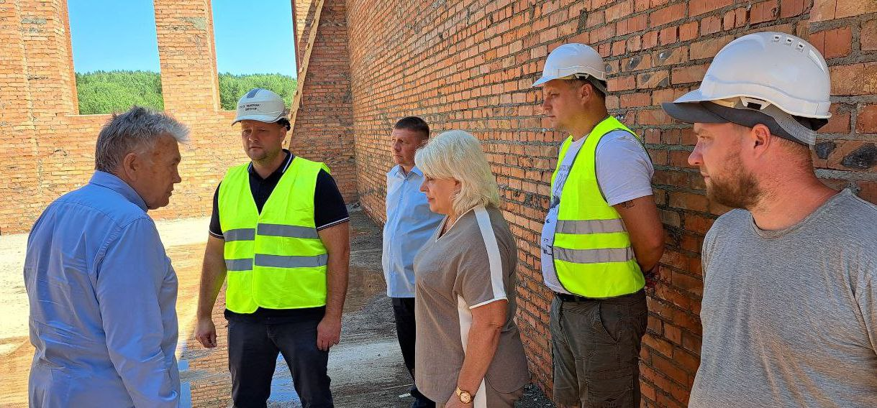
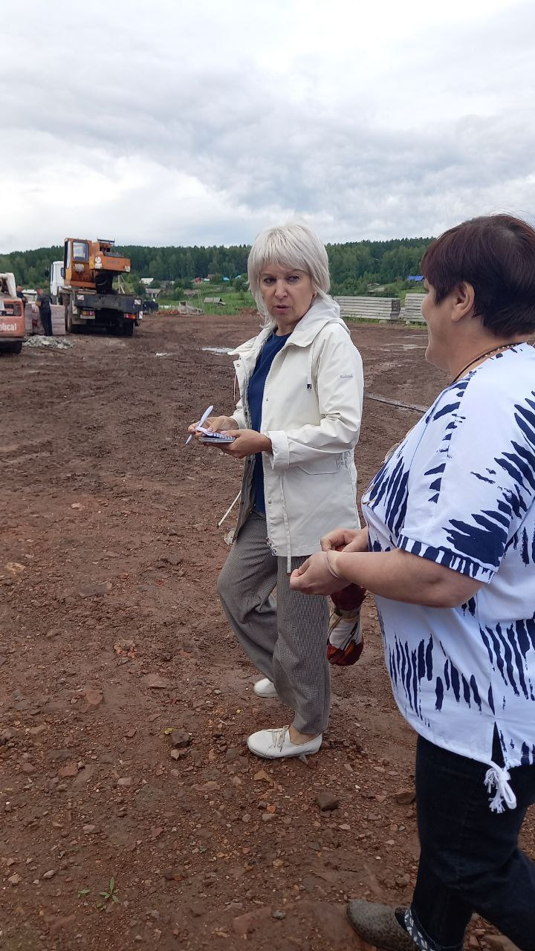
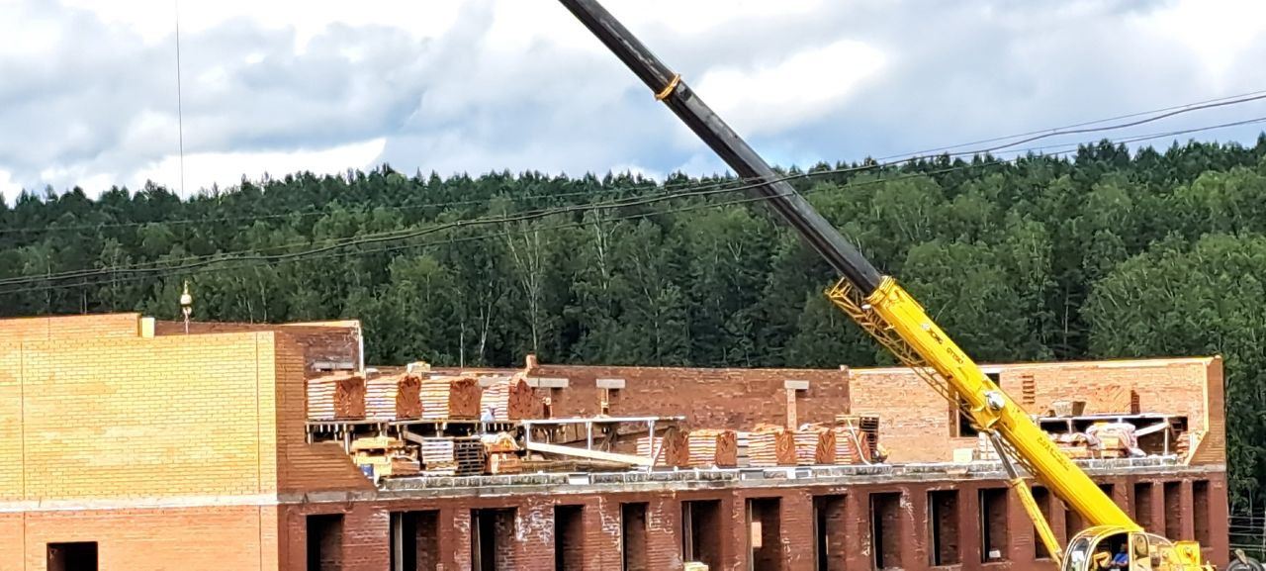
Обновление инфраструктуры
Капитальный ремонт здания Петропавловская ООШ
Строительство школы
Тальская СОШ
Новые автобусы: Александровская СОШ
Благовещенская СОШ
Николаевская СОШ Усть-Ярульская СОШ
Капитальные ремонты:
крыша-Николаевская СОШ спортивный зал – Маловская ООШ
Создание комфортных условий
Технологическое оборудование в пищеблоки: Александровская СОШ Верхнеуринская СОШ
Строительство пристройки к Усть-Ярульской СОШ (дошкольные группы на 60 мест)
Задачи:
Обеспечить максимальное использование обновленной инфраструктуры для внедрения технологий (в том числе, цифровых, искусственного интеллекта), способствующих повышению качества образования.
Обеспечить открытость образовательных организаций

Slide 19
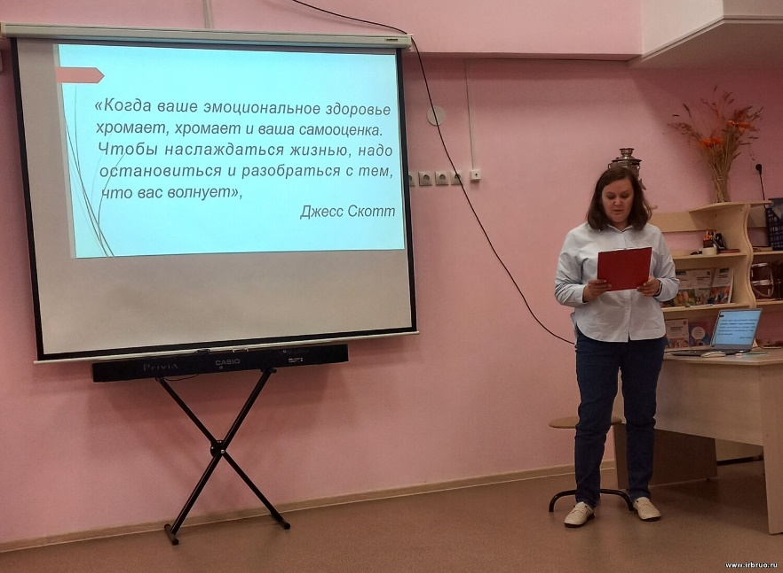
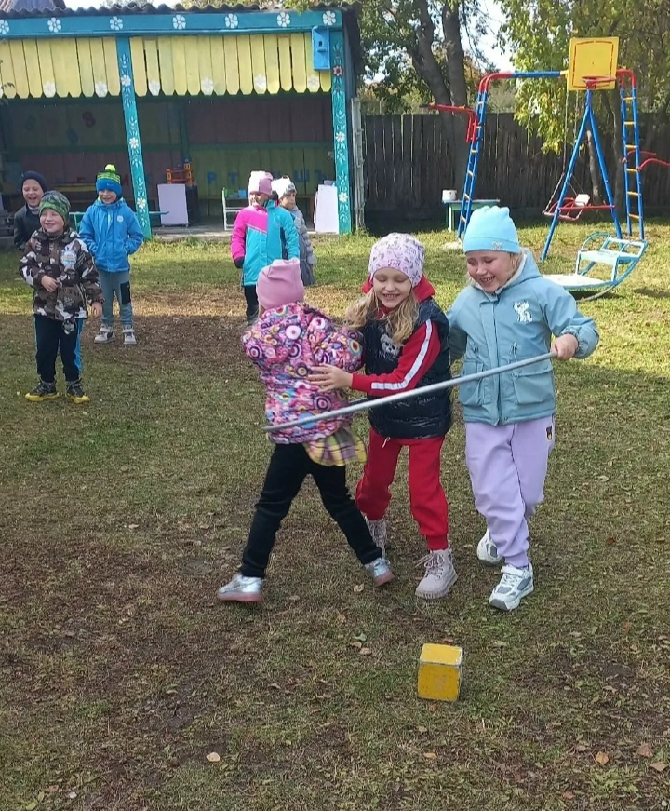
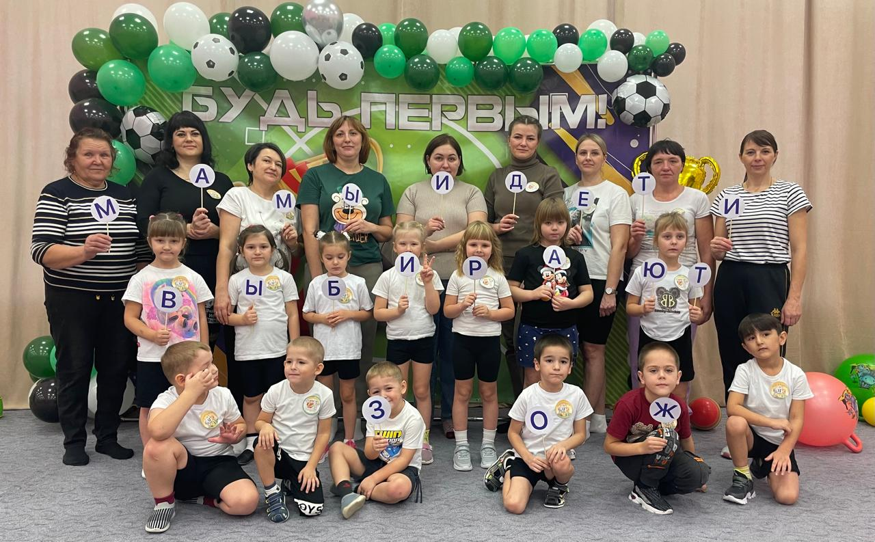
ДОШКОЛЬНОЕ ОБРАЗОВАНИЕ
Образовательные результаты
Итоги конкурса РППС в 2024-2025 учебном году
1 место -Червякова Т.А., Первомайский д/с
2 место - Марущак А.В., Стрелковский д/с
3 место - Карлина С.В., Тумаковский д/с
Муниципальная стажировочная площадка «Индивидуализация образовательного процесса»
Ирбейский детский сад №4
Первомайский детский сад №3
повышение профессиональной
компетенции педагогов
Задачи:
Развитие познавательно-исследовательской деятельности средствами естественно-научного и математического образования
Развитие вариативности РППС

Slide 20
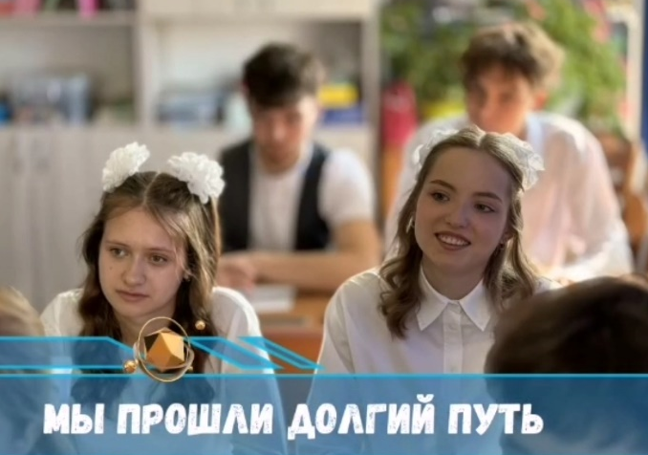
ОБЩЕЕ ОБРАЗОВАНИЕ
Образовательные результаты ГИА 11
из них 60 % сделали выбор
Профильная математика – 30 %
информатика-17 %
биология-11 %
химия- 8 %
физика- 2 %
63 выпускника

Slide 21

ОБЩЕЕ ОБРАЗОВАНИЕ
Образовательные результаты ГИА 11
I степень – 3 выпускника:
Тумаковская СОШ – 2, Ирбейская СОШ № 2 - 1
II степень – 4 выпускника:
Ирбейская СОШ № 1 - 3, Тумаковская СОШ - 1
80 баллов и выше
биология | Донец Ю. | 88 | Ирбейская СОШ №1 | Киселева С.И.
русский язык | Лейман В. | 89 | Тумаковская СОШ | Яцко М.А.
 | Евсюков Д. | 86 | Ирбейская СОШ №2 | Щербинина В.М.
 | Донец Ю. | 81 | Ирбейская СОШ №1 | Григорьева И.Н.
 | Максимова М. | 81 | Ирбейская СОШ №1 | Григорьева И.Н.
история | Максимова М. | 80 | Ирбейская СОШ №1 | Петрунников А.А.

Slide 22


ОБЩЕЕ ОБРАЗОВАНИЕ
Образовательные результаты ГИА 9
Обученность
167 выпускников
биология | 100 %
физика | 100 %
история | 100 %
литература | 100 %
химия | 100 %
русский язык | 95 %
математика | 91 %
информатика | 90 %
география | 84 %
обществознание | 64 %
английский язык | 50 %
математика | 5% | Ирбейская №1, Николаевская
русский яз. | 4% | Ирбейская №1, Ирбейская №2, Усть-Ярульская
физика | 9% | Ирбейская №1
химия | 29% | Ирбейская №1, Ирбейская №2
биология | 11% | Ирбейская №1, Ирбейская №2, Тальская
география | 19% | Ирбейская №1, Александровская, Елисеевская, Николаевская, Усть-Ярульская, Изумрудновская, Ирбейская №2, Петропавловская
информатика | 5% | Ирбейская №1, Изумрудновская
литература | 100% | Ирбейская №1
история | 33% | Ирбейская №1

Slide 23
ОБЩЕЕ ОБРАЗОВАНИЕ
Образовательные результаты ВПР
Ирбейская № 1, Ирбейская № 2, Тумаковская,
Усть-Ярульская, Александровская, Тальская, Изумрудновская, Мельничная
Русский язык 5 класс, %
Ирбейская № 1, Ирбейская № 2, Усть-Ярульская, Благовещенская, Николаевская, Степановская, Изумрудновская
Ирбейская № 1, Ирбейская № 2, Тумаковская,
Усть-Ярульская, Александровская, Николаевская, Изумрудновская, Благовещенская
Ирбейская № 1, Ирбейская № 2,
Усть-Ярульская, Благовещенская
Математика 5класс, %
Распределение отметок
5
3,4
2

Slide 24



ОБЩЕЕ ОБРАЗОВАНИЕ
Заделы повышения качества образовательных результатов
3
Педагогический совет с мониторингом образовательных результатов
4
Семинар-практикум с использованием техник командного решения проблем
1. Система методических
десантов
Просвещение, диагностика на предмет эмоционального/
профессионального выгорания педагогов, восстановительные практики
2
Открытые уроки педагогов иных ОО с учениками данной школы
5
6
1
Открытые уроки педагогов данной школы с учениками
Рефлексия дня (встречи)
«Развитие ВСОКО в аспекте технологического обновления» - Ирбейская СОШ №2;
«Повышение качества образовательных результатов на основе данных мотивирующего мониторинга»- Тальская СОШ.
Достижение высоких результатов по математике – Ирбейская СОШ № 1
Достижение базовых результатов обучающихся по физике – учителя физики
2.Проект «Агенты изменений»
Адресное методическое сопровождение педагогов ЕНЦ средствами внутренних и внешних ресурсов
Повышение качества математического образования
3. Муниципальные проекты

Slide 25
Задачи:
Образовательные результаты
Продолжить совершенствование ВСОКО
Изучить и начать внедрение в практику школ формирующего оценивания

Slide 26
ВЫЗОВ № 3
Обеспечение технологического лидерства, устойчивой и динамичной экономики

Slide 27
Выбор предметов ЕМО на ЕГЭ
Повышение качества естественно-научного и математического образования
Увеличить до 50% долю выбравших единый государственный экзамен по профильной математике и до 35% по предметам естественно-научного цикла (химии, физике, информатике и биологии) (к 2030г)
Учебные предметы | 2024 | 2025
Математика профильная | 25,4/41,3* | 30/42,44*
Физика | 10,5/12,62* | 2/13,86*
Биология | 3/14,15* | 11/15,02*
Химия | 1,5/9,96* | 8/10,21*
Информатика | 15/19,21* | 17/18,18*
!! | показатель муниципалитета
* | показатель Красноярского края
** | показатель по Российской Федерации
Итоги ОГЭ 2025 г. предметам ЕМО
Уч. предметы | Работы на «5»
Математика
Химия | Ирбейская № , Ирбейская № 2
Физика | Ирбейская № 1
Биология | Ирбейская № 1, Ирбейская № 2, Тальская
Информатика | Ирбейская № 1, Изумрудновская
Результаты предметов ЕМО на ЕГЭ (средний балл)
Уч. предметы | 2024 | 2025 | Высокобальные
Математика профильная | 51,5/ 58,78*/62,55** | 53/ 57,21*/62,05**
Химия | 88/ 56,76*/55,55** | 50/ 59,6*/58,15**
Физика | 50/ 60,28*/63,21** | 58/ 57,9*
Биология | 63/ 52,91*/54,13** | 55/ 52,08* | Ирбейская № 1
Информатика | 52/ 53,52*/54,49** | 47/ 51,49*

Slide 28
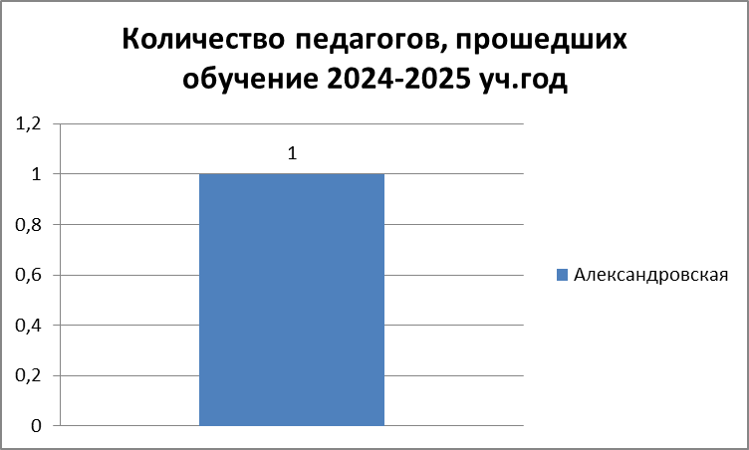
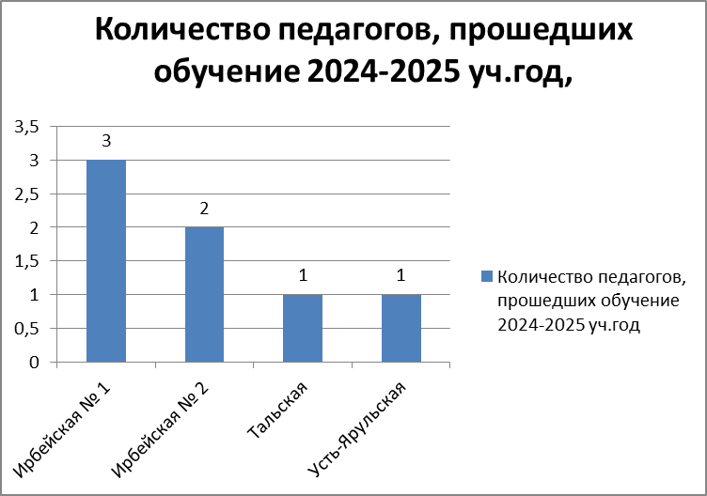
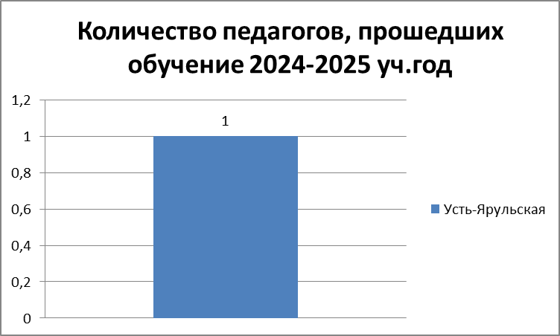
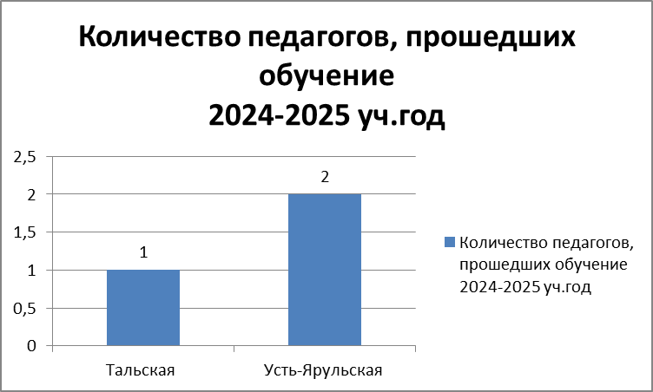
Курсы по углубленному изучению предметов ИМЗ КК ИРО на бюджетной основе
Повышение качества естественно-научного и математического образования
Химия
Математика
Биология
Физика

Slide 29
Углубленное изучение предметов ЕМО 2025-26 (планы)
Повышение качества естественно-научного и математического образования
Благовещенская , Верхнеуринская, Степановская, Елисеевская, Николаевская, Изумрудновская
Математика 10-11 классы
Математика 8-9 классы
Доля школьников (%) , изучающих предмет в форматах углубления:
Благовещенская , Верхнеуринская, Ирбейская № 1,
Ирбейская № 2, Усть-Ярульская
Через общеобразовательные программы углубленного уровня
Через доп. программы и/или внеурочную деятельность
Ирбейская № 1, Ирбейская № 2, Тумаковская, Маловская
Не предложено углубление
Александровская, Ирбейская № 2,
Усть-Ярульская
Информатика 8-9 классы
Информатика 10- 11 классы
Ирбейская № 1, Ирбейская № 2,
Усть-Ярульская
Ирбейская № 1, Николаевская, Тумаковская

Slide 30
Углубленное изучение предметов ЕМО 2025-26 г (планы)
Биология 8-9 классы
Биология 10-11 классы
Благовещенская Тумаковская
Доля школьников (%) , изучающих предмет в форматах углубления:
Николаевская, Степановская, Тальская, Тумаковская
Через общеобразовательные программы углубленного уровня
Через доп. программы и/или внеурочную деятельность
Не предложено углубление
Александровская, Верхнеуринская, Ирбейская №2, Николаевская, Елисеевская, Усть-Ярульская
Химия 8-9 классы
Химия 10- 11 классы
Благовещенская, Александровская, Ирбейская № 2, Степановская, Тальская,
Усть-Ярульская
Ирбейская № 2,
Маловская
Ирбейская № 1, Ирбейская № 2, Усть-Ярульская
Физика 8-9 классы
Физика 10- 11 классы
Степановская, Тальская,
Усть-Ярульская
Ирбейская № 1, Александровская

Slide 31
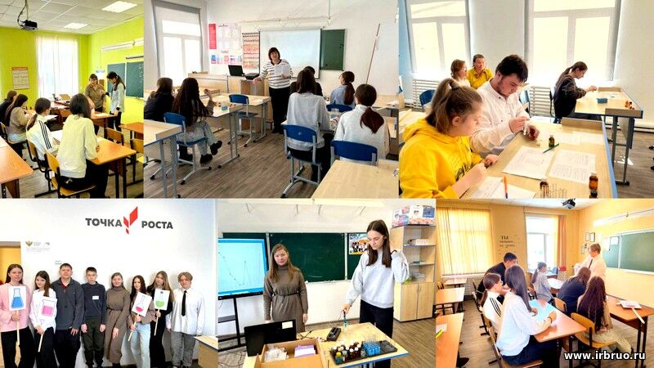
Качество естественно-математического образования
Задачи:
Обеспечить качественное введение углубленного изучения предметов, в том числе, управление повышением квалификации педагогов
Организовать работу интенсивных школ на муниципальном уровне и включить мотивированных школьников в региональные мероприятия (погружение)
Скорректировать муниципальный комплекс мер и муниципальные проекты по повышению качества ЕМО, на основе региональных.

Slide 32
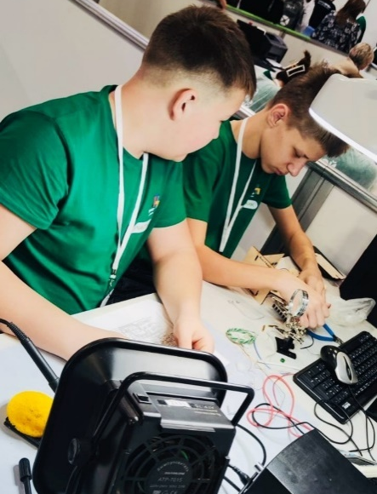
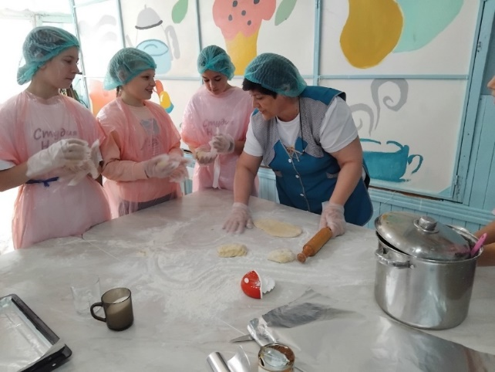
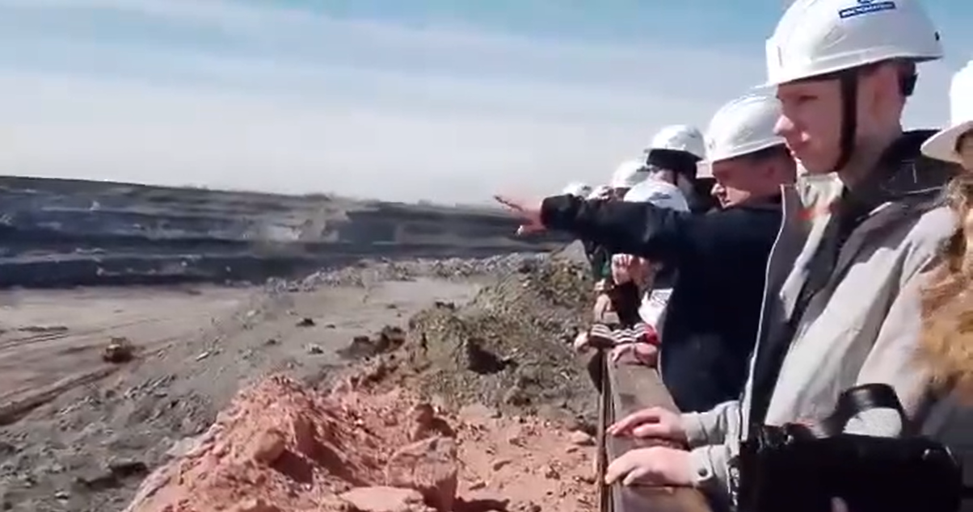
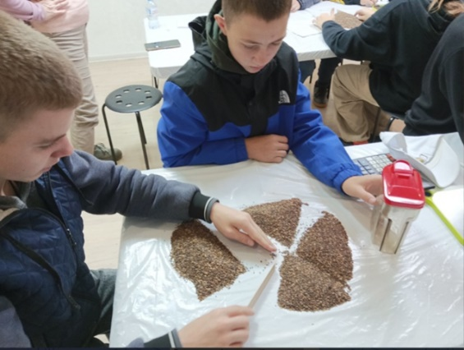
Профессиональная ориентация школьников
Основные инструменты профориентации
1. Федеральный проект «Билет в будущее»
2. Муниципальный проект «Единое муниципальное пространство средство осознанного самоопределения школьников»
3. Проффестивали «Моя профессия - мой выбор» (Усть-Ярульская СОШ) и «Улица мастеров» (Тальская СОШ)

Slide 33
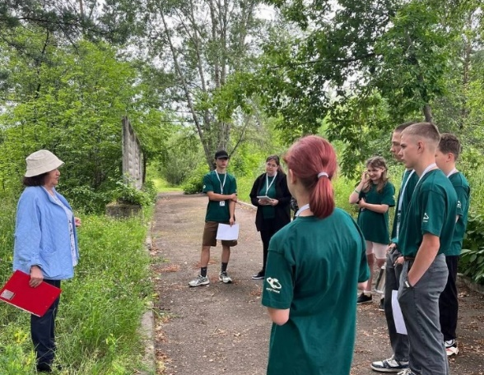
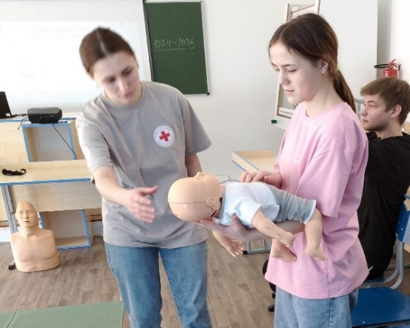
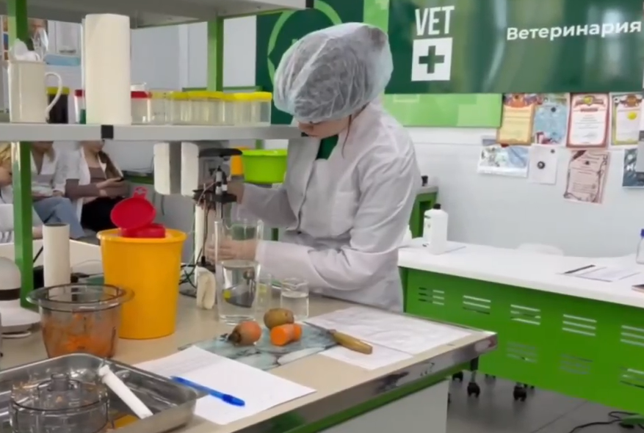
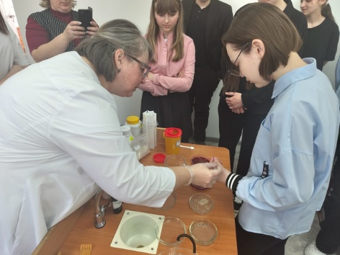
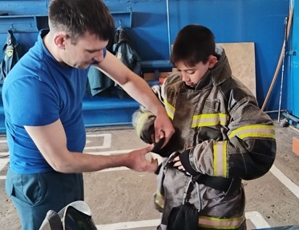
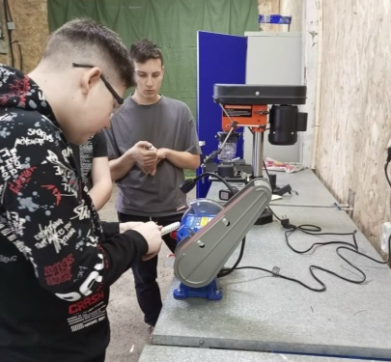
Профессиональная ориентация школьников
Спектр профориентационных направлений
Естественно-научная и
техническая направленности
Проект «Учебная лаборатория «Около врачей»
Аграрное
Медицина
Педагогика
Служба спасения и правоохрана
Лесное дело
Энергетика
Культура
и другие.
Канский медицинский техникум и
районная Ирбейская больница
Программы ДО по «Лесоведению» (Ирбейская №2, Усть-Ярульская СОШ, Тальская СОШ).
Программы ДО КрасГАУ по «Экология» «Ветеринария», «Энергетика», (Ирбейская №1, Ирбейская №2, Усть-Ярульская, Александровская, Верхнеуринская, Николаевская).
Программа профессиональной направленности «Слесарь с/х машин и оборудования» (в партнерстве с Уярским с/х техникумом на базе Ирбейского филиала

Slide 34
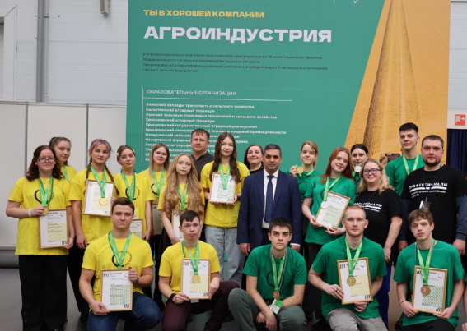
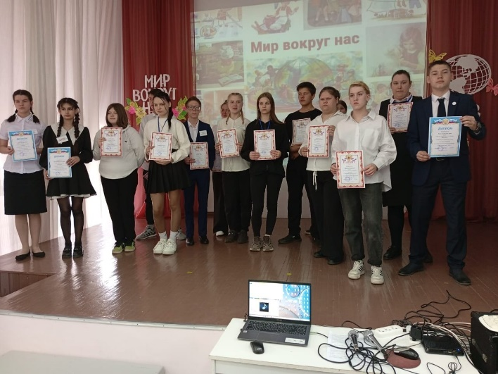
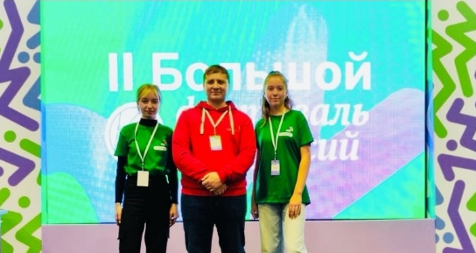
Профессиональная ориентация школьников Конкурсное движение
Победители и призеры профориентационных конкурсов - обучающиеся из 9 школ района.
Зональный этап конкурса «Лучший по профессии»
по трудовому профилю
«Столярное дело» (Николаевская СОШ)
Региональный этап чемпионата ЮниорПРОФИ по компетенции «Электроника»
(воспитанники ДДТ из Ирбейской СОШ №1)
Региональный этап чемпионата «Профессионал»
(Усть-Ярульская СОШ,
Ирбейская СОШ №1)

Slide 35
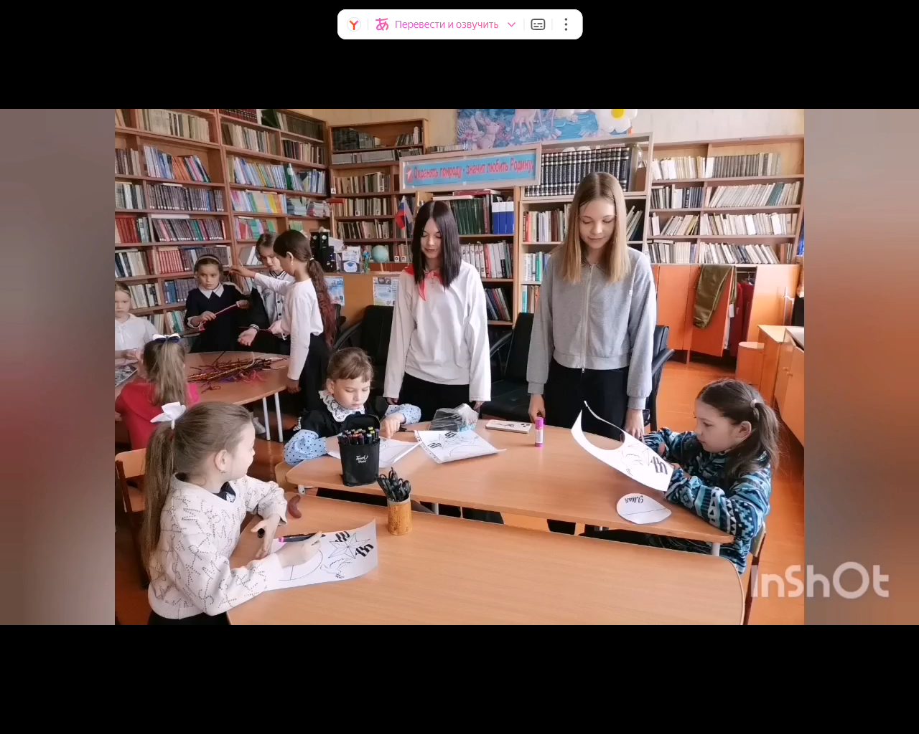
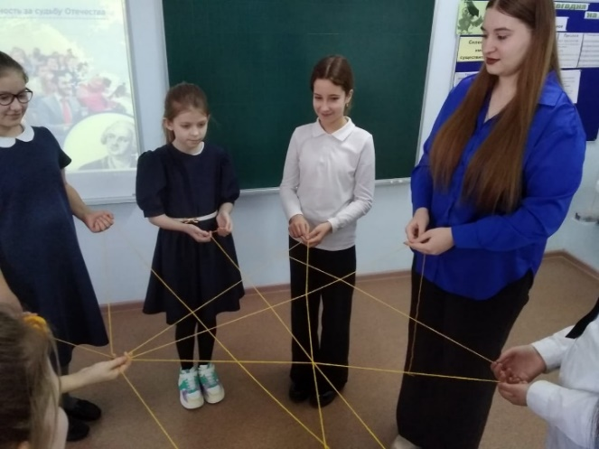
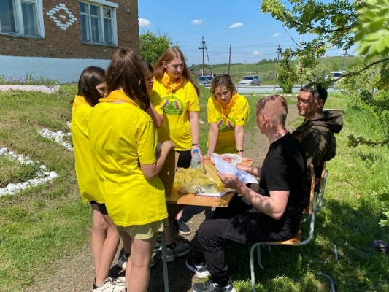
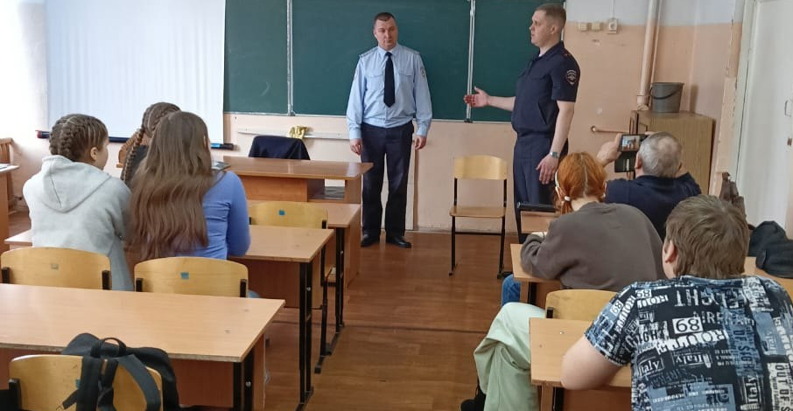
Профессиональная ориентация школьников Профклассы/группы
Агроклассы | Александровская сош, Тумаковская СОШ, Ирбейская СОШ №1, Ирбейская СОШ №2, Николаевская СОШ, Усть-Ярульская СОШ, Степановская СОШ,
Полицейский класс | Ирбейская СОШ №1, Ирбейская СОШ №2, Николаевская СОШ, Усть-Ярульская СОШ, Изумрудновская ООШ
Психолого-педагогический класс | Александровская сош, Тальская СОШ, Тумаковская СОШ, Ирбейская СОШ №1, Ирбейская СОШ №2, Николаевская СОШ, Усть-Ярульская СОШ, Маловская ООШ
Лесоводство | Тальская СОШ, Ирбейская СОШ №2, Усть-Ярульская СОШ
ПЕРСПЕКТИВА медицинский и инженерный классы

Slide 36
Задачи:
Профессиональная ориентация школьников
Обеспечить реализацию единой модели профориентации на основном или продвинутом уровне с использованием ресурсов муниципального проекта п проекта «Билет в будущее»
Продолжать создание условий для профессионального самоопределения и становления, в том числе через кооперацию ОО с учреждениями (предприятиями), развитие конкурсного движения профориентационной, естественно-научной и технической направленностей.
Расширить практики вовлечения родителей, выпускников школ в организацию и проведение профориентационных мероприятий
Расширить спектр дополнительных общеобразовательных программ профориентационной направленности.

Slide 37
ВЫЗОВ № 4
Рост численности детей с особыми образовательными потребностями
Одаренные дети
Дети с ОВЗ и дети-инвалиды

Slide 38
ОДАРЕННЫЕ ДЕТИ
Развитие способностей и талантов детей
Дополнительное образование
Высокий охват ДО:
2265 (87,32%) детей осваивают программы ДО
Охват ДО детей возраста 5-7 лет – 125 (4,8%)
Ирбейский д/с № 4
Изумрудновский д/с
Задача:
Обеспечить получение лицензии на ДО
Ирбейский д/с №2 «Солнышко»
структурное подразделение д/с №2 - «Улыбка»
структурное подразделение Ирбейского д/с №4 -«Золотой ключик»
Охват программами ДО (%):
физкультурно спортивными – 1428 (55%)
художественной направленности - 987 (38 %)
Охват программами ДО (%):
техническая направленность – 453 (17,5%)
естественно-научная-326 (12,6 %)

Slide 39
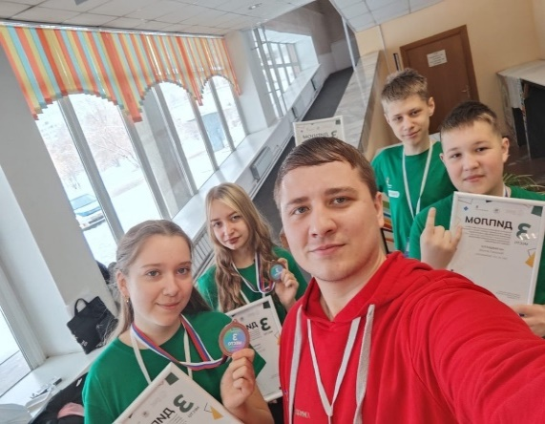
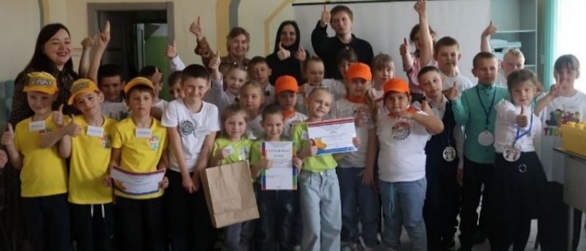
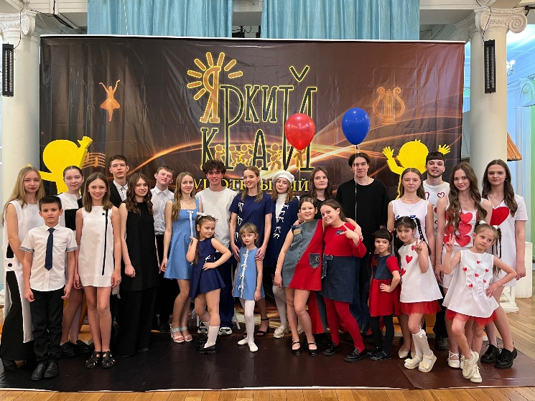
ОДАРЕННЫЕ ДЕТИ
Развитие способностей и талантов детей
Достижения
Краевой дистанционный этап конкурса отрядов юных инспекторов движения «Агит-ЮИД»: номинация «Агит-ЮИД» победители на станции «ЮИД ПДД» и общекомандное призовое место - ученики Ирбейская СОШ №1
XIV краевом творческом фестивале «Таланты без границ» призеры «Театр мод» воспитанники ДДТ/ Ирбейской СОШ № 1 (педагог Свахина О.П.)
VII межрегиональный конкурс эстрады «Яркий край» в номинации «Театр мод»: победители воспитанники ДДТ/ Ирбейской СОШ № 1 (педагог Свахина О.П.)
Краевой конкурса реферативных работ «Наш край - наше наследие 2025» - призер воспитанница ДДТ (педагог Пекке Л.Л.)
Краевой чемпионат «ЮниорПрофи» в компетенции «Электроника» - призеры воспитанники ДДТ (педагог Исалев А.С.)
Муниципальный фестиваль «ЛЕГО – фантазии»: победители
в возрастной категории 5-7 лет - команда Первомайского д/с № 3,
в возрастной категории 8-10 лет - команды Верхнеуриинской и Маловской школ.
Муниципальный этап Краевого конкурса «Безопасное колесо»: победитель отряд ЮИД - ДДТ
Муниципальный «Лидер детских общественных объединений» победитель конкурса ученица из Ирбейской СОШ № 2
Муниципальный этап краевого конкурса социальных инициатив «Мой край – мое дело» -победители ученики Николаевской и Вернеуринской СОШ

Slide 40
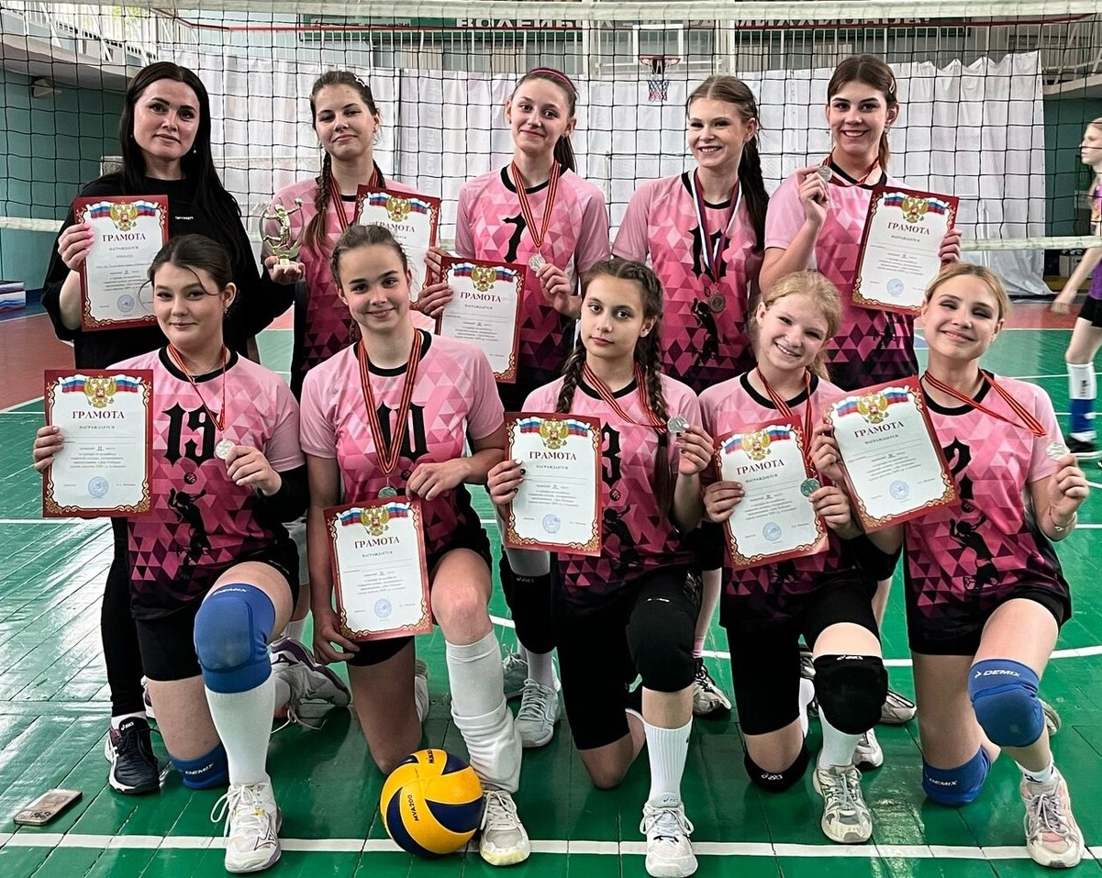

ОДАРЕННЫЕ ДЕТИ
Развитие способностей и талантов детей
Достижения
Наименование мероприятия | Результат
Детские спортивные игры среди команд муниципальных районов Красноярского края «Юный олимпиец» по волейболу, региональный этап | 3 место
Соревнования по волейболу «Звезды Красноярья» | 4 место
Турнир по мини-футболу, мальчики 2014-2015 г.р. | 3 место
Первенство г. Канска по волейболу среди команд девушек 2010-2011 г.р., | 1 место
Новогодний Турнир по волейболу среди команд девушек 2010-2011 г.р. | 1 место
Открытое первенство СШ «Лидер» по волейболу, среди юношей 2009 г.р. и младше | 3 место
Открытое Первенство СШ по волейболу среди юношей 2009 и мл. | 3 место
Межрайонный турнир по мини-футболу, мальчики 2014-2015 г.р. | 2 место
Соревнования по волейболу посвященные 101 годовщине образования Нижнеингашского района, среди юношей 2009 г.р и младше. | 1 место
Соревнования по мини-футболу «Закрытие зимнего спортивного сезона», мальчики 2015 г.р. и младше | 2 место
Турнир по волейболу, посвященный 9 Мая среди девушек 2009 г.р | 2 место
Первенство Канского района по волейболу среди юношей 2009-2011 г.р | 2 место

Slide 41



ОДАРЕННЫЕ ДЕТИ
Развитие способностей и талантов детей
Популяризация выполнения норм ГТО: Александровская, Маловская, Верхнеуринская, Изумрудновская, Петропавловская
Наименование мероприятия | Результат
Региональный этап Всероссийской акция «О спорт, ты – мир!» 2024-2025 уч. года | 1 место Тальская СОШ, номинация № 5 «Творим добро»; 3 место Ирбейский д/с №4, номинация № 2 «Спортивный репортаж»
Зональный этап Всероссийских спортивных игр школьных спортивных клубов 2024-2025 уч. года | 2 место – Ирбейская СОШ № 1, ШСК «Старт»
Проблема:
слабая подготовка команд для участия на зональном и региональном уровне ПС и ПСИ
отсутствие обучающихся, имеющих знак ГТО в 2 ОО (Елисеевская ООШ, Степановская СОШ)
50% школ на базовом уровне по видам спорта, реализуемых в ШСК

Slide 42
ОДАРЕННЫЕ ДЕТИ
Развитие способностей и талантов детей
Задачи:
Обеспечить эффективную реализацию ДОП физкультурно-спортивной направленности с выходом на результативное участие в зональном и региональном уровнях ПС, ПСИ.
Продолжить диверсификацию деятельности школьных спортивных клубов (по видам спорта)
Продолжить увеличение доли обучающихся, получивших знак отличия Всероссийского физкультурно-спортивного комплекса «Готов к труду и обороне».
Обеспечить включение модуля игры «Лапта» в изучение школьниками всех ступеней обучения в рамках урока физической культуры, внеурочной деятельности или программ ОФП и проведения муниципальных соревнований.

Slide 43



ОДАРЕННЫЕ ДЕТИ
Развитие способностей и талантов детей
ГИР «Талант и успех»
Ирбейская СОШ № 1
ДОСТИЖЕНИЯ ВСОШ
Региональный этап ВсОШ: предмет «Труд», победитель и призёры ученицы Ирбейской школы №1 (педагог Свахина О.П.)
Проблемы:
Низкий уровень достижений в большинстве предметов, кроме технологии
Ограниченное количество школьников, включённых в ГИР «Талант и успех»
Недостаток разнообразия и охвата дополнительным образованием отборочных муниципальных этапов перечневых олимпиад
Недостаточная подготовка и мотивация для победы в перечневых олимпиада
Ящишина Алина
победитель
Малицкая Даша
призёр
Гаврилова Даша
призёр

Slide 44
Задачи:
ОДАРЕННЫЕ ДЕТИ
Развитие способностей и талантов детей
достроить преемственность сопровождения способных детей при переходе от одной ступени обучения к другой (из детского сада в школу, из начальной школы в основную, а затем в среднюю, в том числе из одной ОО в другую);
обеспечить позитивную динамику результатов детей в состязаниях и конкурсах за счет использования внешних ресурсов;
внедрить системный подход к использованию внешних региональных ресурсов интенсивных школ, обеспечив - сопровождение мотивированных детей на уровне школы
расширить спектр программ естественно-научной и технической направленностей;
обеспечить поддержку и распространение на территории муниципалитета лучших практик дополнительного образования;
обеспечить большую адресность дополнительного образования, в том числе и посредством внедрения социального заказа как управленческого инструмента для формирования дополнительных категорий получателей сертификата, увеличения пула дополнительных общеразвивающих программ

Slide 45




ИНКЛЮЗИВНОЕ ОБРАЗОВАТЕЛЬНОЕ ПРОСТРАНСТВО
335 детей от 0 до 18 лет относятся к категории детей с ограниченными возможностями здоровья и детей-инвалидов.
Зональный отборочный этап конкурса профессиональных умений «Лучший по профессии – 2025» по трудовому профилю «столярное дело» -
3 место, уч-ся Николаевской школы
Общее количество специалистов | Всего (человек) |  | Всего ставок
 | ОО | ДОУ | ОО | ДОУ
Всего узких специалистов | 65 | 31 | 35,57 | 12,805
Учителя-дефектологи (олигофренопедагоги) | 15 | 5 | 4,89 | 1,21
Учителя-логопеды | 16 | 10 | 7,6 | 5,54
Педагоги-психологи | 16 | 14 | 12,09 | 4,055
Социальные педагоги | 16 | 0 | 10,41 | 0
Тьюторы/ассистенты (помощники) | 2 | 2 | 0,58 | 2
Грантовый проект Александровской СОШ «Инклюзивный туризм» (100 тыс. р.)
Муниципальный чемпионат «Абилимпикс»
Просветительская работа с родителями
Ирбейский д/с № 4
Усть-Ярульский д/с №14
Изумрудновский д/с
Районные соревнования
"Быстрее! Выше! Сильнее!"
Муниципальная олимпиада по СБО «Мир вокруг нас»

Slide 46
ИНКЛЮЗИВНОЕ ОБРАЗОВАТЕЛЬНОЕ ПРОСТРАНСТВО

Slide 47



ИНКЛЮЗИВНОЕ ОБРАЗОВАТЕЛЬНОЕ ПРОСТРАНСТВО
Психолого-педагогическое сопровождение
МБУ «Центр психолого-педагогической, медицинской и социальной помощи Ирбейского района»
Маршрутизация получения психолого-педагогической помощи
Корректировка муниципальной модели психологической службы и Плана мероприятий по развитию психологической службы в системе общего образования на территории Ирбейского района

Slide 48
Региональный мониторинг эффективности деятельности психологической службы в системе общего образования (2024 год)
№ п/п | Критерии и параметры оценки | Балл по параметру и уровень по критерию | Уровень эффективности ПС
1 | Качество психологической помощи участникам образовательных отношений | Базовый уровень | Средний уровень
1.1. | Организация деятельности психологической службы в системе общего образования и среднего профессионального образования | 5,00
1.2. | Квалификация и опыт педагогов-психологов, оказывающих психологическую помощь, в том числе экстренную и кризисную, в системе общего образования и среднего профессионального образования | 0,63
1.3. | Методическое обеспечение деятельности педагогов-психологов психологической службы | 0,50
1.4. | Система оказания экстренной и кризисной психологической помощи в системе общего образования и среднего профессионального образования | 1,50
2 | Доступность психологической помощи участникам образовательных отношений | Средний уровень
2.1. | Кадровый ресурс психологической службы | 4,00
2.2. | Информационное обеспечение психологической службы в системе общего и среднего профессионального образования | 1,50

Slide 49
ИНКЛЮЗИВНОЕ ОБРАЗОВАТЕЛЬНОЕ ПРОСТРАНСТВО
Задачи:
обеспечить повышение квалификации педагогов-психологов, оказывающих психологическую помощь, в том числе экстренную и кризисную в системе общего образования;
усилить методическое обеспечение деятельности специалистов психологических служб;
усилить информационное обеспечение
продолжить создание специальных условий по доступности ОО

Slide 50
ВЫЗОВ № 5
Кадровый потенциал сферы образования

Slide 51
Кадровый потенциал сферы образования
Дебюрократизация учительского труда
1. Документы, подготовка которых осуществляется педагогическими работниками при реализации образовательных программ дошкольного образования
1.1. Журнал посещаемости
1.2. Календарно-тематический план
2. Документы, подготовка которых осуществляется педагогическими работниками при реализации образовательных программ начального общего, основного общего и среднего общего образования
2.1. Рабочая программа учебного предмета, учебного курса (в том числе внеурочной деятельности), учебного модуля
2.2. Журнал учета успеваемости
2.3. Журнал внеурочной деятельности (для педагогических работников, осуществляющих внеурочную деятельность)
2.4. План воспитательной работы (для педагогических работников, осуществляющих функцию классного руководства)
2.5. Характеристика на обучающегося (по запросу, для педагогических работников, осуществляющих функцию классного руководства)
Приказ Министерства просвещения Российской Федерации от 6 ноября 2024 г. N 779 «Об утверждении перечня документов, подготовка которых осуществляется педагогическими работниками при реализации основных общеобразовательных программ, образовательных программ среднего профессионального образования» (вступил в силу с 01.03.2025)

Slide 52
Кадровый потенциал сферы образования
поступление в профессиональные организации педагогической направленности - 57% выпускников ППК
заключение договоров на целевое обучение со студентами
Ирбейская №1
Ирбейская № 2
Маловская
Тальская
привлечение студентов для прохождения учебной практики в школах
Ирбейская № 1
Маловская
меры социальной поддержки молодым специалистам
единовременная выплата молодым специалистам
оплата транспортных расходов, общежития и учебных курсов для студентов, заключивших договора на целевое обучение
организация педагогического наставничества
Ирбейская № 1
Ирбейская № 2
Николаевская
Тальская
Усть-Ярульская
Ирбейский д/с № 4
Комплекс мер по укомплектованию муниципальных ОО педагогами и повышению качества их подготовки

Slide 53



Кадровый потенциал сферы образования
Трофимова П.В.,
педагог ДО Изумрудновской ООШ, Победитель краевого конкурса
«Лучший педагог по обучению основам безопасного поведения на дорогах»
Свахина О. П.,
учитель Ирбейской СОШ № 1,
Победитель конкурсного
отбора на присуждение премий
лучшим учителям России
Синельникова Т.А.,
руководитель ЦПМС,
Победитель XV Всероссийского конкурса
«Учитель здоровья России – 2024»

Slide 54




Кадровый потенциал сферы образования
Мельникова О.В, учитель-логопед
Усть-Ярульской СОШ, финалист
краевого конкурса «Учитель-логопед»
Можарова А.А,
учитель
Ирбейской СОШ №1, финалист
краевого конкурса «Учитель года Красноярского края»
Кононенко Н.Н,
педагог ДО Верхнеуринской СОШ, финалист
краевого конкурса «Сердце отдаю детям»
Тосакова Е.С.,
директор
Николаевской СОШ, финалист
краевого конкурса «Лучшая инклюзивная школа»

Slide 55

Кадровый потенциал сферы образования
Итоги заявочной кампании 2025 в РАОП
Ирбейская № 1 (4), Николаевская (1), Ирбейский д/с № 4 (2)
МКУ «ММЦ» (2), Ирбейская № 1 (2), Изумрудновская (1)
Николаевская (1), Тальская (1), Усть-Ярульская (1)

Slide 56
Задачи:
Кадровый потенциал сферы образования
Обеспечить системную работу по комплектованию педагогическими и управленческими кадрами с целью повышения качества образовательного процесса через:
Реализацию комплекса мер по привлечению и закреплению молодых специалистов.
Создание условий для продуктивного сотрудничества, обеспечивающего преемственность поколений педагогов, развитие наставнических практик.
Гарантию условий для продуктивной профессиональной деятельности педагогических работников за счет устранения излишней регламентации (снижения бюрократической нагрузки) и оптимизации в организации учебного процесса.

Slide 57


Управление
Заделы:
Программно-проектный подход на основе данных
Муниципальный конкурс «Управленческая команда года»
Новые практики наставничества управленческих команд:
Ирбейская №1- Степановская
Задача:
Обеспечить комплексный подход решения задач во всех направлениях деятельности

Slide 58

муниципальный августовский педагогический совет
С НОВЫМ УЧЕБНЫМ ГОДОМ!

